Slide 1
El orden del discurso
Michel Foucault
Octavio Islas

Slide 2
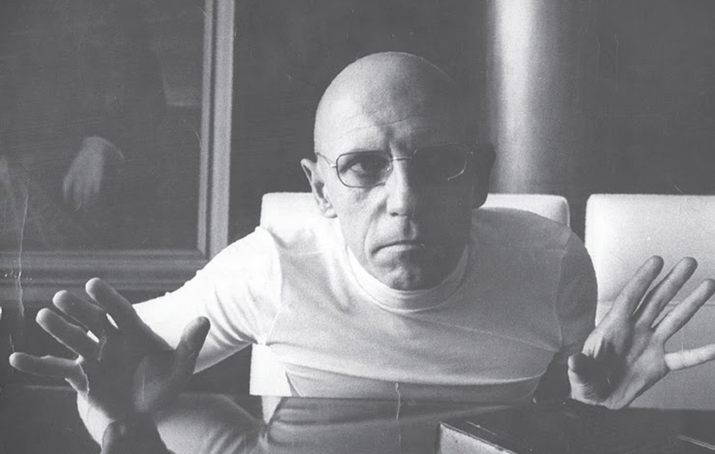
Discurso pronunciado el 2 de diciembre de 1970. Lección inaugural en el Colegio de Francia.

Slide 3
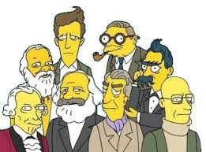
En toda sociedad la producción del discurso está controlada, seleccionada y distribuida por un cierto número de procedimientos cuya función es conjurar poderes y peligros

Slide 4
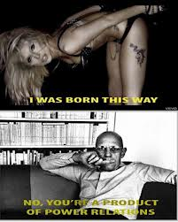
Procedimientos de exclusión
No se tiene derecho a decir todo (principalmente en sexualidad y política):
    Tabú del objeto.
    Ritual de la circunstancia.
    Derecho exclusivo o privilegiado del sujeto que habla.

Slide 5
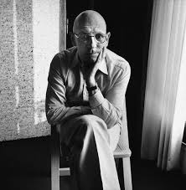
Sistemas de exclusión
Palabra prohibida.
Separación de la locura
Voluntad de verdad.

Slide 6
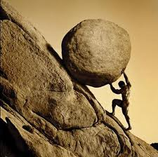
El discurso no solo es aquello que traduce las luchas o los sistemas de dominación, sino aquello por lo que, y por medio de lo cual se lucha, aquel poder del que quiere uno adueñarse.

Slide 7
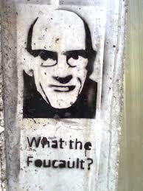
La palabra del loco
El loco es aquél cuyo discurso no puede circular como el de los otros. Su palabra es considerada como nula y sin valor, no conteniendo ni verdad ni importancia.

Slide 8

Oposición entre lo verdadero y lo falso
Voluntad de verdad.
El discurso verdadero, por el cual se tenía respeto y terror, era pronunciado por quien tenía el derecho.

Slide 9
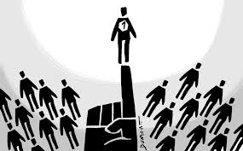
Oposición entre lo verdadero y lo falso
Formas nuevas de la voluntad de verdad.
Voluntad de saber que imponía al sujeto conocedor una necesidad de mirar.
Se apoya en un soporte institucional.
Pedagogía, sistema de libros, edición. Bibliotecas, etc.

Slide 10

Otros procedimientos de control y delimitación del discurso
El comentario (Textos perdurables: textos religiosos, textos científicos)

Slide 11
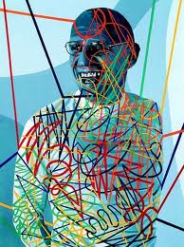
Principios de enrarecimiento del discurso
El autor y los juegos de la identidad.

Slide 12
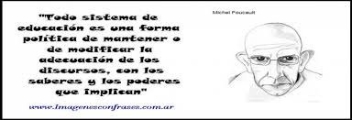
Principios de enrarecimiento del discurso
Las disciplinas.
Para pertenecer a una disciplina, una proposición debe inscribirse en un cierto horizonte teórico.

Slide 13
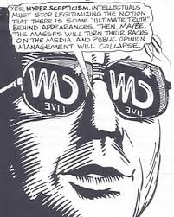
Principios de enrarecimiento del discurso
Antes de ser verdadera o falsa, una proposición debe “estar en la verdad”

Slide 14
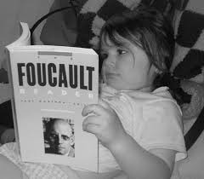
Principios de enrarecimiento del discurso
No se está en la verdad más que obedeciendo a las reglas de una policía discursiva.
La disciplina es un principio de control de la producción del discurso.

Slide 15
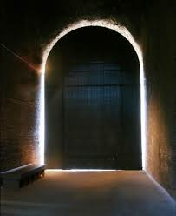
Enrarecimiento de los sujetos que hablan
Nadie entrará en el orden del discurso si no satisface ciertas exigencias o si no está calificado para hacerlo.
Todas las regiones del discurso no están igualmente abiertas y penetrables.

Slide 16
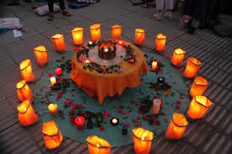
Ritual
Los discursos son puestas en escena de rituales.
Sociedades del discurso (cuyo cometido es conservar y producir discursos).

Slide 17
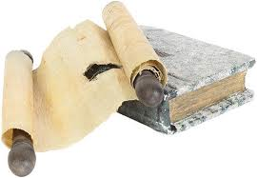
Doctrina
Tiende a la difusión.
La condición requerida es el reconocimiento de las mismas verdades.
Vincula a los individuos a ciertos tipos de enunciación y prohíbe otros.

Slide 18

Doctrina
Efectúa doble sumisión: la de los sujetos que hablan a los discursos, y la de los discursos al grupo.

Slide 19
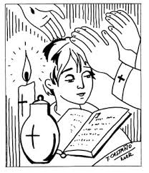
Educación
Todo sistema de educación es una forma política de mantener o de modificar la adecuación de los discursos, con los saberes y poderes que implican.

Slide 20
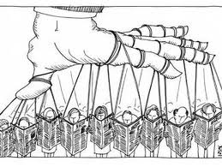
Distribución de los sujetos
Rituales del habla.
Sociedades de discursos.
Grupos doctrinales.
Adecuaciones sociales.

Slide 21
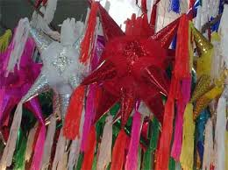
Principio de trastocamiento
Aparato crítico dispuesto contra el papel normalizador de la tradición.
Ejemplo: la sexualidad y su prohibición en el lenguaje (hasta la medicina y la psiquiatría).

Slide 22
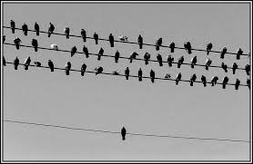
Principio de discontinuidad
Los discursos deben ser tratados como prácticas discontinuas que se cruzan, a veces se yuxtaponen pero que también se ignoran o se excluyen.

Slide 23

Principio de especificidad
Es necesario concebir al discurso como una violencia que hacemos a las cosas.

Slide 24

Nociones para el análisis de los discursos
Acontecimiento (opuesto a la creación).
Serie (opuesto a la unidad).
Regularidad (opuesto a la originalidad).
Condición de posibilidad (opuesto a la significación).

Slide 25

Nociones para el análisis de los discursos
Acontecimiento y serie: regularidad, azar, discontinuidad, dependencia, transformación.
Reconstrucción histórica de las ciencias (p-40).

Slide 26
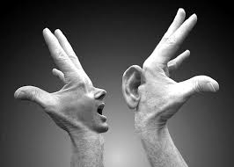
La crítica
La crítica analiza los procesos de enrarecimiento del discurso, así como el reagrupamiento y unificación de los discursos.

Slide 27
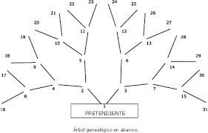
La geneaología
Estudia la formación dispersa, discontinua y regular a la vez.

Slide 28

Las prohibiciones
No tienen la misma forma, ni intervienen de la misma manera en diferentes discursos.

